Slide 1


1 0 0
프로젝트 제안서
물류팀 이덕성 팀장
물류대행 플랫폼
3PL Platform

Slide 2



사업 개요
중고 거래 플랫폼
쓰던 물건을
팔고 싶은 사람
물건을 저렴하게
사고 싶은 사람
쓰던 물건을 팔고 싶은사람과 사고 싶은 사람을 연결해주는 플랫폼 :
당근마켓, 번개장터, 중고나라 등

Slide 3


사업 개요
취업 플랫폼
알바를
채용 하고 싶은
기업
알바를
구하고 싶은
사람
알바를 하고 싶은 사람과 채용하고 싶은 회사를 연결해주는 플랫폼 :
알바몬, 알바천국, 잡코리아 등

Slide 4




사업 개요
과외 플랫폼
과외 학생을
구하고 싶은
선생님
과외 선생님을
구하고 싶은
학생
과외를 하고 싶은 선생님과 과외를 구하고 싶은 학생을 연결해주는 플랫폼 :
상상코칭, 과외코리아, 김과외 등

Slide 5
사업 개요
물류 플랫폼
?
고객사를
구하고 싶은
물류창고
물류창고를
구하고 싶은
개인사업자 및 기업

Slide 6


사업 개요
물류대행 플랫폼을 찾다 찾다 못찾아서 든 생각..
우리가 만들면 안될까?
기존 : 현재 3PL물류대행 관련 고객사를 모집하기 위해 블로그, 유튜브 등 개별적으로 홍보를 해야 함.
개선 : 물류센터를 찾는 고객사와 고객사를 찾는 물류창고를 서로 만날 수 있는 플랫폼을 개설

Slide 7
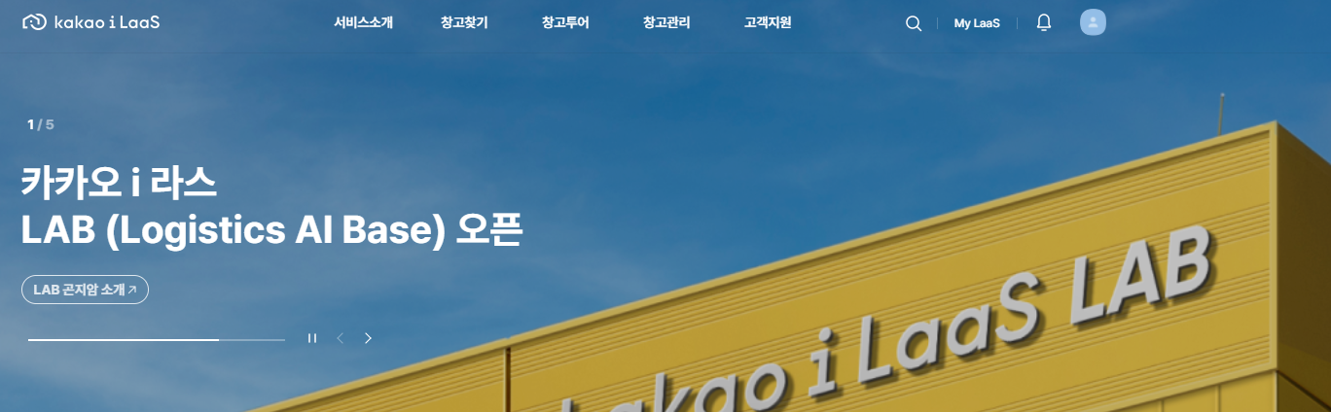
경쟁 업체 1 – 카카오 라스(https://kakaoilaas.com/)
i
장점
• 물류대행사를 지역, 특징 별로 모아놓음
• 창고를 VR로 촬영하여 내부를 알 수 있도록함.
• 연락처가 없이 견적으로만 연결이 가능함.
• 인터페이스가 깔끔함.
단점
• 대형 창고 위주의 구성.
• 물류 대행사의 입점이 까다로움.
(2달 이상이 걸림)
• 카카오에서 관리가 안되는 듯한 이미지(담당자 1~2명)
• 계약 시 카카오에서 제공하는 프로그램 사용 필수.
• 홍보가 안되 찾을 수가 없다.
• 자체 ERP를 사용해야한다.
• 매달 수수료가 발생되는 구조

Slide 8
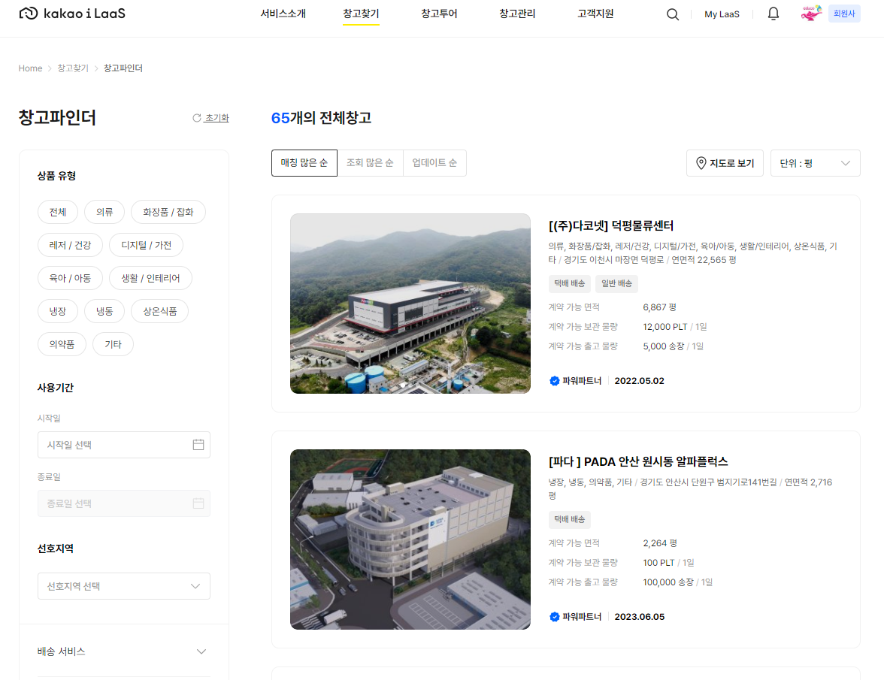
카카오i라스
참고 화면

Slide 9
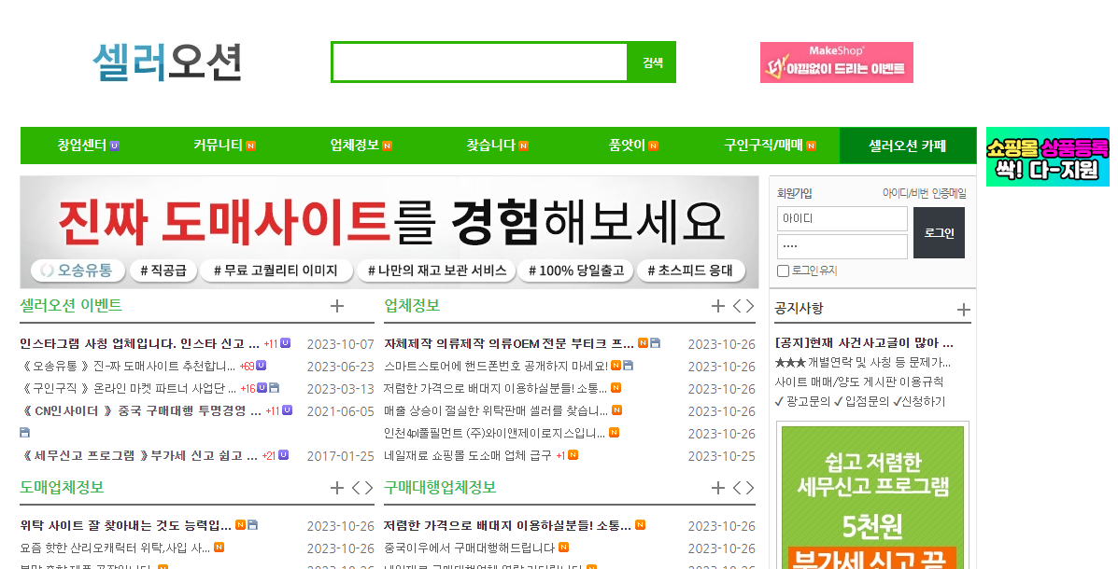
경쟁 업체 2 – 셀 러 오 션(https://sellerocean.com/)
장점
• 접근성이 낮음(회원 가입 후 바로 글 게시 가능)
• 다양한 세부 카테고리로 여러 유형의 유입 가능
단점
• 산만한 인터페이스
• 무분별하게 게시가 가능해 도배 수준.
• 물류대행에 대한 메뉴가 없어
비슷한 게시판에 글 작성하는 수준.

Slide 10
단점 및 보완점 (장점은 살리고 단점은 보완 하자!)
기존 업체들의 단점
회원가입이 어렵다.
대형 창고 위주의 구성
산만한 인터페이스.
입점 심사 기간이 오래 걸린다.
솔루션 프로그램의 필수 사용.
매달 수수료 발생.
보완점
빠른 회원가입.(네이버or 구글 아이디)
창고 규모 제한 없음.
심플한 인터페이스. 단순한 메뉴 구성
가입 후 바로 등록 가능.
창고 업체의 방식에 따름.
화주와 고객사의 매개체일뿐, 추가 수수료 없음.

Slide 11
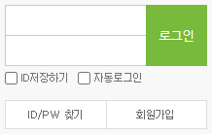
사이트 레이아웃
배너 광고1
메인 배너
배너 광고2
창고 찾기
고객사 찾기
창고 등록
고객사 등록
지역별 창고 찾기
지역별 고객사 찾기
서울 인천 경기 강원 세종 대전
충남 충북 광주 전남 전북 대구
경북 부산 울산 경남 제주
서울 인천 경기 강원 세종 대전
충남 충북 광주 전남 전북 대구
경북 부산 울산 경남 제주
스페셜 광고1
(창고업체)
스페셜 광고2
(창고업체)
스페셜 광고3
(창고업체)
일반 창고 리스트(최신순 정렬)
업체명 / 지역 / 적재 가능 면적 / 총 면적
Bㅇㅇ 경기 고양 36평 1,000평
Qㅇㅇ 서울 송파 50평 500평
일반 고객사 리스트(최신순 정렬)
업체명 / 지역 / 필요 면적 / 상품 유형
Aㅇㅇ 서울 금천구 30평 공산품
Bㅇㅇ 경기 파주 50평 식품

Slide 12
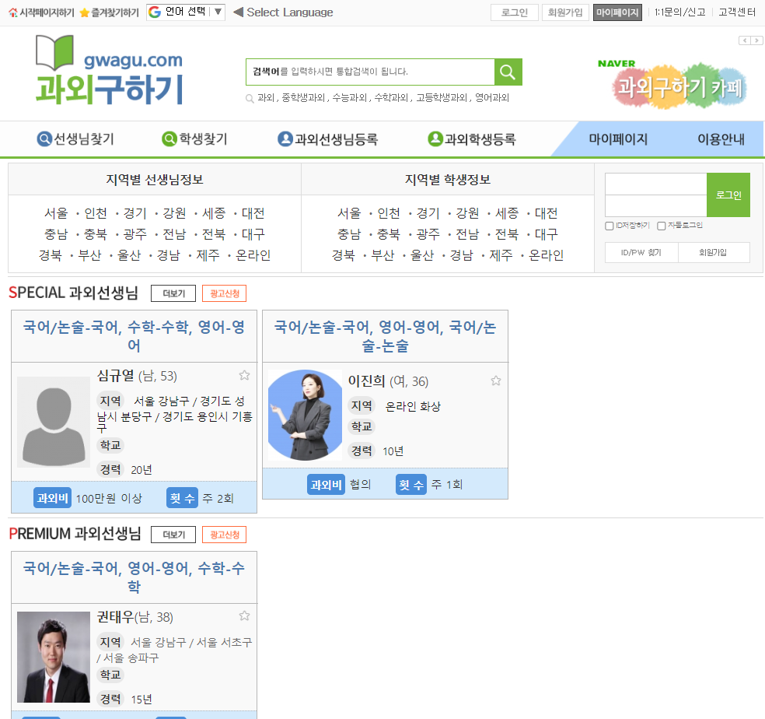

창고
찾기
파주 일산
3PL 물류
3PL 물류대행
나에게 꼭 맞는
창고를 찾자!
창고 찾기
고객사 찾기
창고 등록
고객사 등록
지역별 창고 정보
지역별 고객사 정보
사이트 레이아웃 예시
프리미엄 창고
김포 / (100평 中 30평) / 상온
파주 / (700평 中 50평) / 상온
일산 / (700평 中 50평) / 상온
가나 3PL
경력 : 10년
취급 : 공산품
솔루션 : E카운트
택배사 : CJ, 롯데
다라 3PL
경력 : 5년
취급 : 공산품, 식품
솔루션 : E카운트
택배사 : 롯데
마바 3PL
경력 : 5년
취급 : 공산품, 식품
솔루션 : E카운트
택배사 : CJ
일반 창고 리스트
업체명 / 지역 / 필요 면적 / 상품 유형
Aㅇㅇ 서울 금천구 30평 공산품
Bㅇㅇ 경기 파주 50평 식품

Slide 13
회원 가입 시 추가 정보 입력
물류 대행사
총면적 / 각 창고 개수 / 창고 총 면적 / 계약가능면적 / 창고 상온 저온 여부
사용하는 배송사 /사용하는 솔루션(e카운트, 셀메이트, 수기 등)
물류 고객사
사용할 총면적 / 원하는 배송사 / 월 평균 출고량 / 취급 물품 종류
추후 자신들이 원하는 대행사/고객사를 쉽게 매칭 할 수 있도록 하는 시스템

Slide 14
예상 초기 비용
사이트 구축 비용(1회)
서버 비용(연간)
도메인 비용(연간)
디자인 비용(1회)
사이트 관리 비용(월)

Slide 15
수익 구조
사이트 내 배너 광고(위치별, 월 단위 요금)
창고 업체의 스페셜 광고(월 단위 요금)
연락처&업체명 열람권(고객사 ↔ 창고업체)
(열람 회차별 요금 10회, 20회, 30회, 기간 자유 열람 등)
에듀코의 경우 우선적으로 열람이 가능하여, 마케팅에 있어서 유리함.

